Slide 1
Computação científica para biólogos
Vini salazar
UFSC – Universidade Federal De Santa catarina

Slide 2
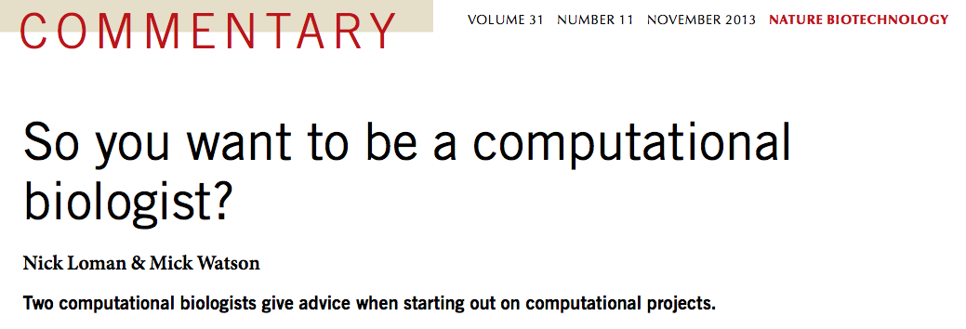
Por que você está aqui?

Slide 3
(…) não consigo pensar em quase nenhuma outra área na qual investir tempo e esforço cedo em sua carreira pode trazer um retorno tão dramático em termos de produtividade científica e oportunidades de carreira.
Daniel McArthur, para a revista WIRED.

Slide 4
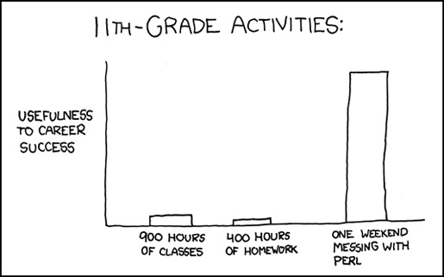
https://xkcd.com/

Slide 5
Qualquer pesquisador pode tirar proveito de dominar princípios de informática e programação.

Slide 6
Por que?

Slide 7
Por que?
realizar pesquisa requer análise de dados.

